Slide 1
Проект для яндекс лицея на PyQt 6
Минималистичный менеджер домашних заданий
Александрова Дмитрия

Slide 2
Введение
Проблема: Существует много программ для планирования дел. Но не все из них бесплатные, а если и имеются то имеют закрытый исходный код.
Поэтому я и решил создать его.

Slide 3
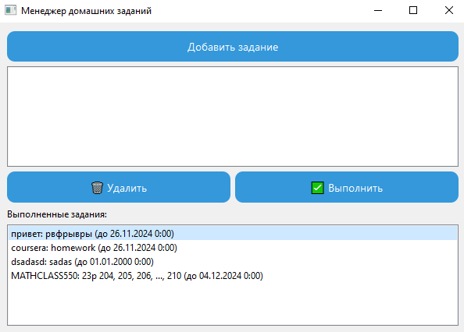
Структура программы
Главное окно:
Кнопка добавления задания
Удаление / Выполнение задания
Список выполненных заданий

Slide 4
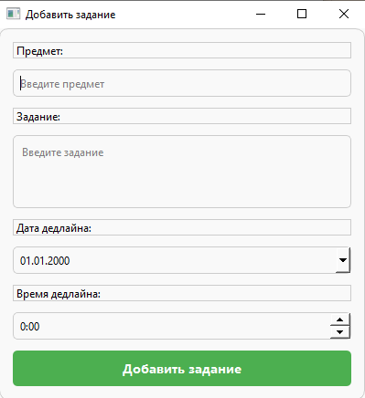
Окно создания задания:
Название предмета
Текст задания
Выбор даты дедлайна
Время дедлайна

Slide 5
Работа с базой данных
Кнопка добавить
Кнопка удалить
Кнопка завершить
Окно ввода задания
Метод delete_task
Метод complete_task
Метод
add_task_from_ui
Удаление из бд
Метод load_tasks
Метод load_tasks
Вставка в бд
Метод
load_tasks

Slide 6
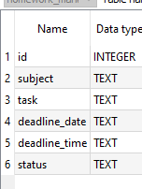
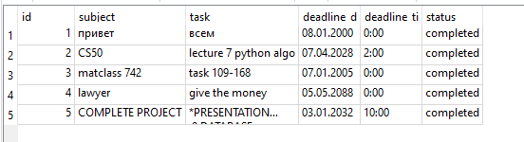
Сама база данных выглядит так :

